Slide 1
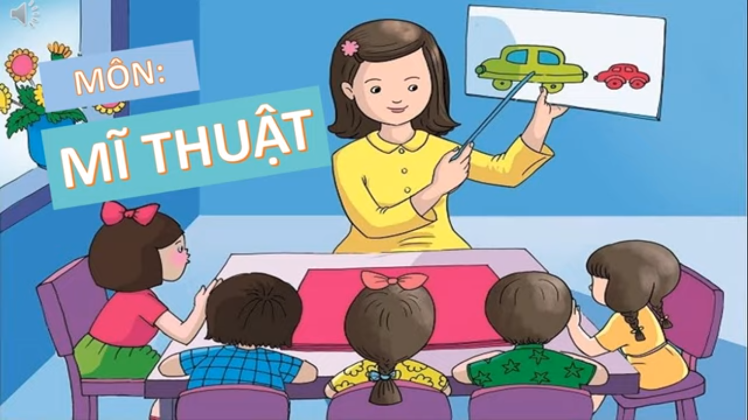

Slide 2

CHỦ ĐỀ 9: SÁNG TẠO HỌA TIẾT
TẠO DÁNG VÀ TRANG TRÍ ĐỒ VẬT

Slide 3

CHỦ ĐỀ 9: SÁNG TẠO HỌA TIẾT
TẠO DÁNG VÀ TRANG TRÍ ĐỒ VẬT

Slide 4
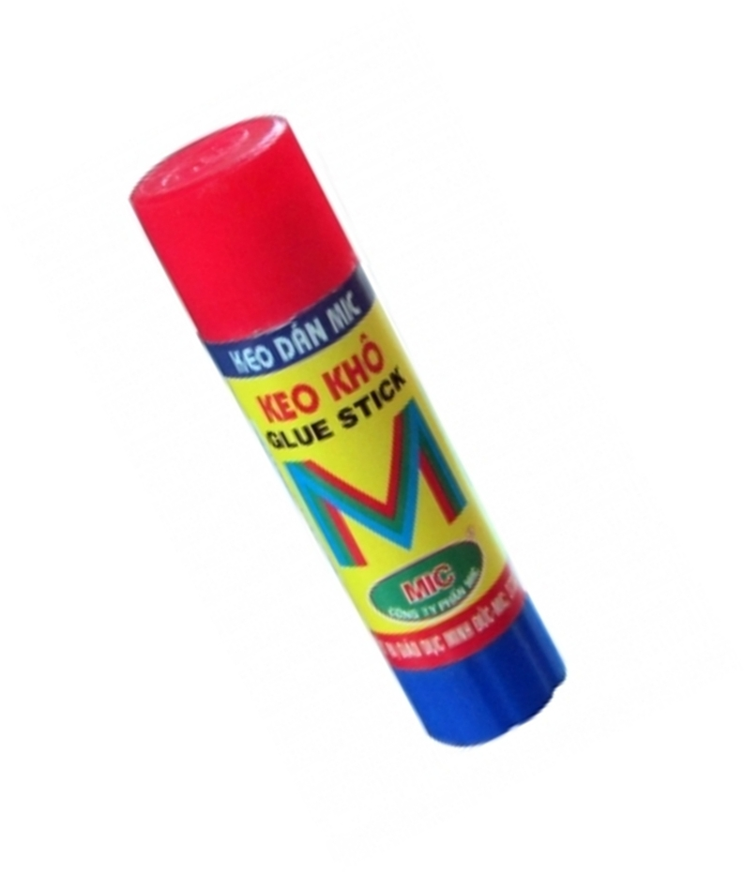

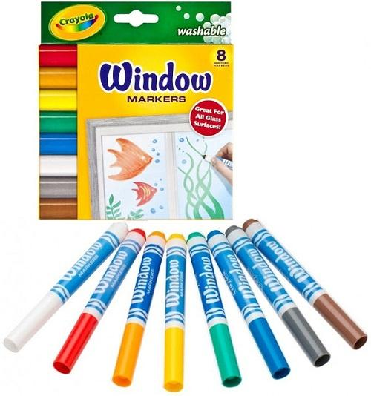


Slide 5
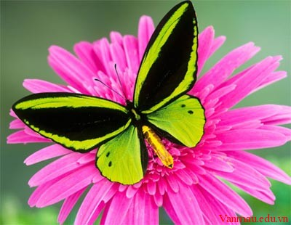
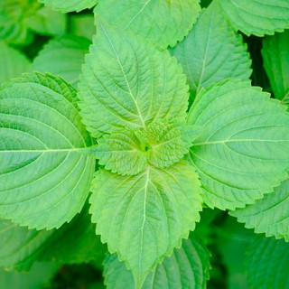
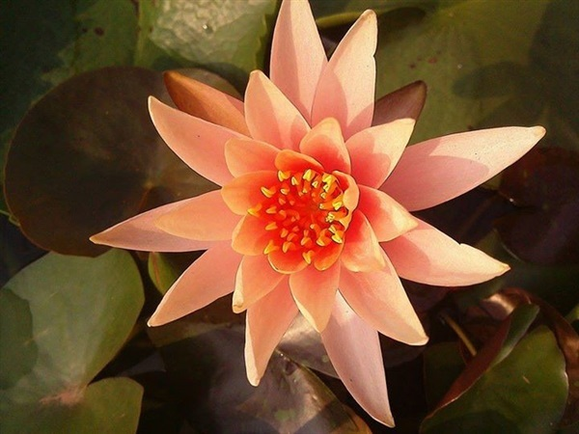
CHỦ ĐỀ 9: SÁNG TẠO HỌA TIẾT
TẠO DÁNG VÀ TRANG TRÍ ĐỒ VẬT

Slide 6
CHỦ ĐỀ 9: SÁNG TẠO HỌA TIẾT
TẠO DÁNG VÀ TRANG TRÍ ĐỒ VẬT
1. Em quan sát thấy những hình ảnh gì?
2. Màu sắc của chúng như thế nào?
3. Các cánh hoa, cánh bướm, lá được sắp sếp như thế nào? Có cân đối không?

Slide 10
CHỦ ĐỀ 9: SÁNG TẠO HỌA TIẾT
TẠO DÁNG VÀ TRANG TRÍ ĐỒ VẬT

Slide 11
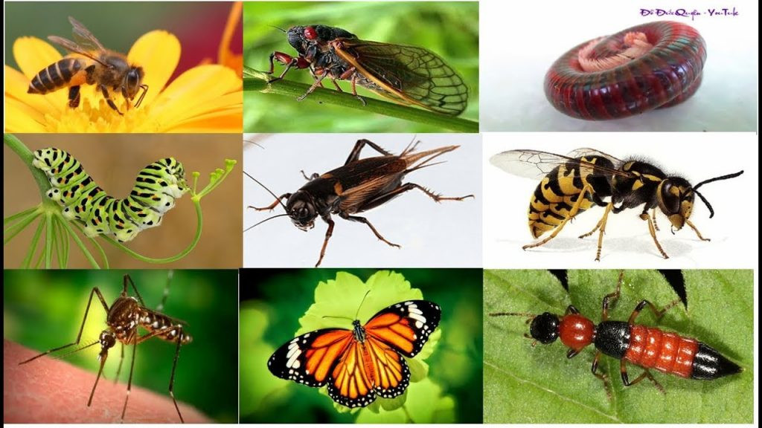

Slide 12
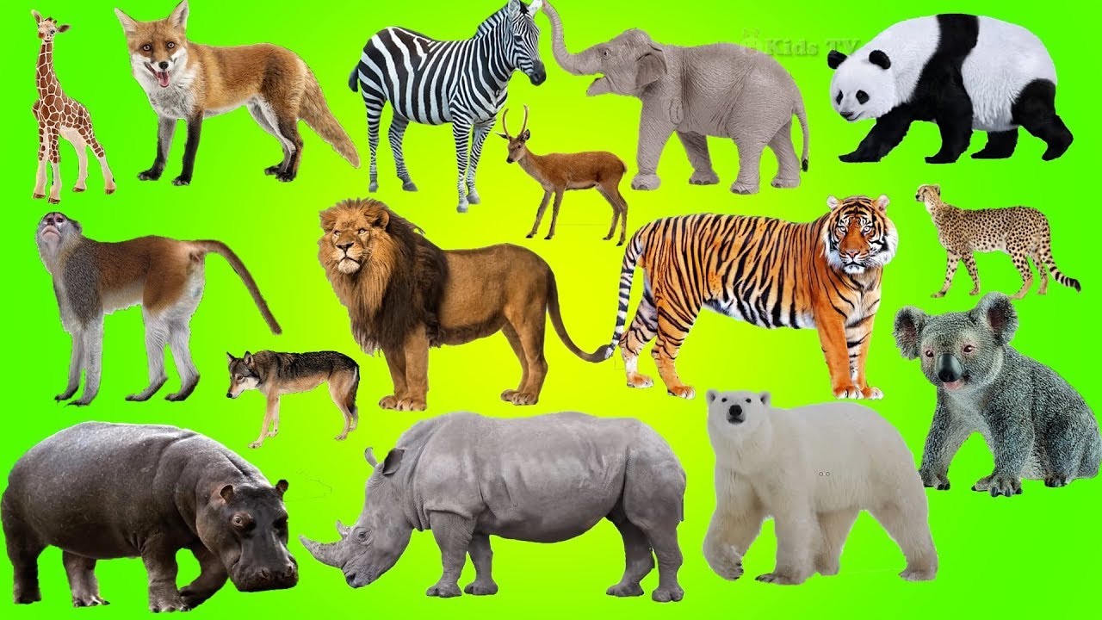

Slide 13

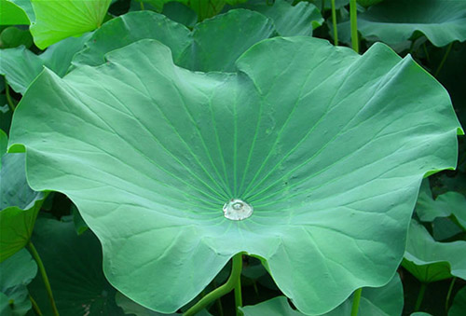

Slide 14
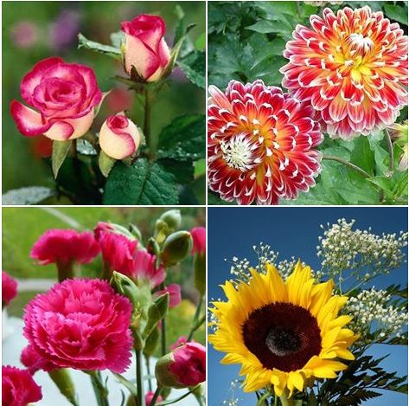
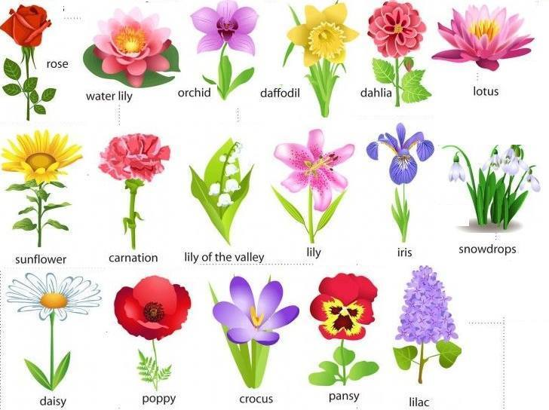


Slide 15


Slide 16

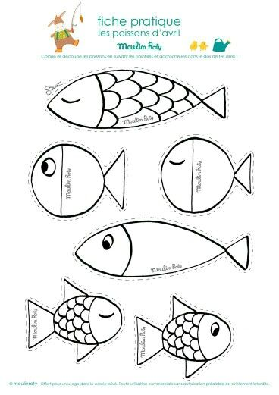



Slide 17







Slide 18







Slide 19



Slide 20
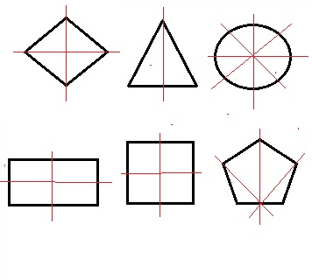

Slide 21
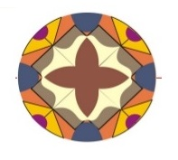
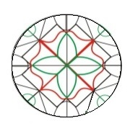
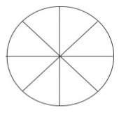

Slide 22
